Slide 1
考える力（思考力）を育成しよう！！
★「自分の頭」で考えよう！！
「考える」ことは機械（AI）ではできない、人間の素晴らしい能力です。現代社会ではこの
「考える力」を育成していくことが求められています。「考える」ことができる人は、あらゆる
知識や情報を駆使できるので、「自分の頭」で答えを出せるようになります。自分自身で判断し、
誰かに頼ることなく決めていけることが多くなり、楽しくなっていきます。
この「考える力」を育成していくのに活躍するのが、「思考ツール」なんです。
思考ツールってなんだろう？
★思考ツールとは、「答えを書く」ためのものではありません！！
思考ツールとは、頭の中にある知識や情報を書き出して「見える化」するものです。
書き出すことで自分の頭の中にある考えを整理することができ、さらに友達やグループ内で共有
することができます。そして、お互いの考えの関係性や傾向、問いに対する課題や改善方法を
明らかにすることができるのです。
思考ツールの目標は、「意見や考えを整理して情報を編集すること」「みんなでアイディアを
共有すること」なのです。

Slide 2
ベン図
・比較する
・分類する
何かを比べるとき、つい相違点にだけ目か行きがちですが、ベン図を
用いると、相違点と共通点の両方が意識されます。
複数の事実や意見などについて共通点と相違点の両方をリストアップして
整理します。

Slide 3
イメージマップ
・アイディアを出す
・広げてみる
・関係づける
・関連付ける
・評価する
幅の広い多様なアイディアをうみだすことに有効。
ウェビングとも言われるイメージマップは、何かについて考えるとき、
特定のことにこだわってしまったり、考えを広げるのを抑制してしまっ
たりすることを防ぎます。

Slide 4
くまでチャート
・アイディアを出す
・広げてみる
・多面的に見る
・分類する
視点を設定してアイディアや意見を書くことができます。
イメージマップでは考えをできるだけたくさん出すことができますが、
くま手チャートはその数は手の数（歯の数）によって制限されています。
「何でもいいから思いついたことを書く」のではなく、「視点を設定
して書く」ことになります。
手の数を増やしたり減らしたりして使うこともできます

Slide 5
Y / X / W チャート
・多面的に見る ・多角的に見る ・アイディアを出す ・焦点化する。
視点を設定して見方を多面的にしながら、設定した視点は、ものの
見方を限定して焦点化することにもつながります。
対象について多様な視点から感じたことをリストアップし、書き出し
たアイディアを総合的に使って、新しい考えを生み出します。

Slide 6
データチャート
・理由づける
・分類する
・分析する
・整理する
複数の情報源から、複数の視点で情報を集めて整理する時に有効。
発表やレポートでは、複数の情報を組み合わせることで、自分の
意見が複眼的にになります。

Slide 7
KWL
・焦点化する
・計画する
・見通す
・ふり返る
・整理する
「知っていること」はこれから学習する内容についての出発点を確認し、
「知りたいこと」でこの学習では何を知りたいのかをはっきりさせて、
見通しや課題意識を持つことに有効です。
「学んだこと」は学習後にどのようなことを知識、技能、態度として
身につけたのかをふり返って整理するために使います。

Slide 8
PMI
・多面的にみる
・評価する
・判断する
・意思決定する
プラスやマイナスだけでなく、どちらとも言えないけれどおもしろいと
思ったことについて書き込みます。相手の意見を否定するのではなく、
よりよい考えを導くことができます。

Slide 9
ステップチャート
・順序立てる
・計画する
・構造化する
・要約する
自分の主張や話す順番を考えたり、複数の事が起こる順番を整理したり、
ものごとの手順を計画したりするために用います。
囲みの数や矢印の向き、分岐のあるなしなど、さまざまな応用の仕方が
考えられます。

Slide 10
クラゲチャート
・理由づける
・関係づける
・要約する
意見や事実などに対して、「根拠となる箇所」を探すことができる。
頭の部分に記入した事象について、足の部分にその根拠を書く。
足の数かは5本ですが、すべてを使う必要はなく、足りなければ描き
足してもかまいません。

Slide 11
キャンディチャート
・仮定する
・予想する
・推論する
・見通す
予想することを助けてくれるツールです。左には仮定した条件を記入し、
真ん中の丸には仮定した条件の結果、何が起こるかを記入します。
右側になぜそうなるのかを記入することで、予想したことを整理します。

Slide 12
フィッシュボーン（特性要因図）
原因と結果のつながりを整理することができる。
頭の部分に結果や問題を書き、その結果になった原因を太い骨に書く。
さらにその原因が起こった理由を、細い骨に書いていく。

Slide 13
座標軸
さまざまな事柄を相互の関係に気をつけながら整理するのに役立ちます。
反対の意味合いをもつ２つの座標軸を設定する。答えがどのあたりに
位置づくかをイメージして書いていく。
その配置を見て、現状を分析したり改善策を考えたりすることができる。

Slide 14
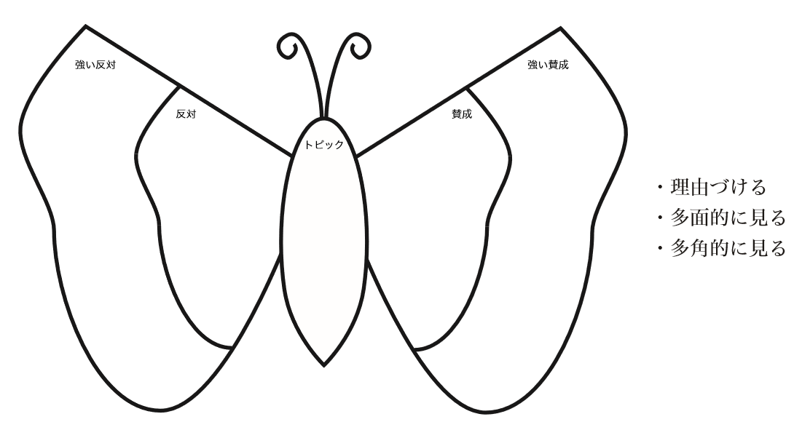
バタフライチャート
・理由づける
・多面的に見る
・多角的に見る
課題や問題について賛成・反対をそれぞれ強弱に分けて書き出す。
物事を良い面、悪い面の両面からみることを促します。
賛否両方に対する目配りのきいた、説得力のある意見が生まれる。

Slide 15
ダイヤモンドランキング
・位置付ける
・比較する
・整理する
・焦点化する
複数の選択肢の優先順位（ランキング）をつける。
個人で優先順位をつけてランキングにして並べ、それをグループで
交流する。そのランキングにした理由や根拠を大切にする。

Slide 16
WHYツリー（原因探求ツリー）
・構造化する
・要約する
・理由づける
思考の過程を視覚化するのに有効。
「なぜ」「どうして」と考えて書き溜めていき、仮説を立証するための
根拠を探し出す。探し出された根拠から「なぜ」と問うことで、思考が
さらにつながっていく。
WHAT（要素分解）ツリーやHOW（問題解決）ツリーがある。

